Slide 1



স্বাগতম

Slide 2


পরিচিতি
মোছাঃ সুলতানা রাজিয়া।
প্রধান শিক্ষক
কাঁচাবাড়ী সরকারি প্রাথমিক বিদ্যালয়।
বদরগঞ্জ , রংপুর।
মোবাঃ ০১৭১৪৬২৬০৫৩
E-mail: sultanaht1973@gmail.com

Slide 3

পাঠ পরিচিতি
শ্রেণি : চতুর্থ
বিষয় : গণিত
পাঠ শিরোনাম : ত্রিভুজ
পাঠ : ত্রিভুজ-১
সময় :
তারিখ :

Slide 4
শিখনফল…
২৯.১.১ সমবাহু, সমদ্বিবাহু ও বিষমবাহু ত্রিভুজ কী তা বলতে পারবে এবং ছবি দেখে শনাক্ত করতে পারবে।

Slide 5

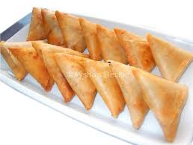
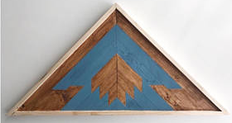

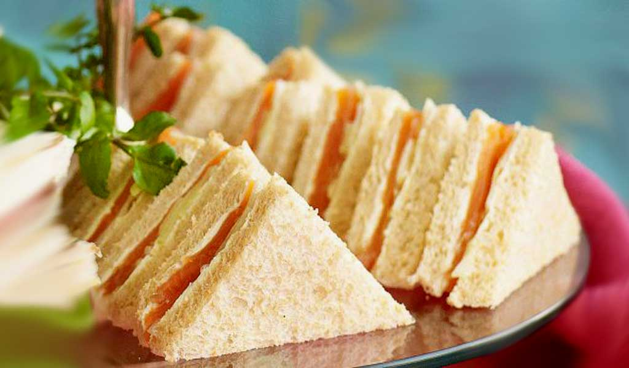
এসো আমরা ছবি দেখি
আমরা ছবিগুলি কোন আকৃতির দেখতে পেলাম?

Slide 6
আজকের পাঠ
ত্রিভুজ

Slide 7
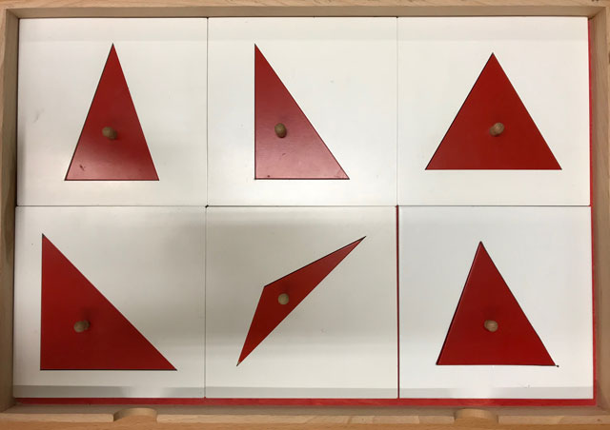
বাস্তব পর্যায়
    শ্রেণিতে শিক্ষার্থীদের ত্রিভুজ এর বিভিন্ন মডেল দেখাব।

Slide 8
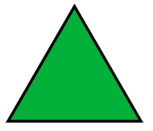
অর্ধ-বাস্তব পর্যায়
৩˜
৩˜
৩˜
যে ত্রিভুজের তিনটি বাহু সমান তাকে সমবাহু ত্রিভুজ বলে।

Slide 9

৩˜
৩˜
২˜
যে ত্রিভুজের দুইটি বাহু সমান তাকে সমদ্বিবাহু ত্রিভুজ বলে।

Slide 10
৪˜
২˜
৩˜
  যে ত্রিভুজের কোন বাহু পরস্পর সমান নয় তাকে বিষমবাহু ত্রিভুজ বলে।

Slide 11
সমবাহু ত্রিভুজ
সমদ্বিবাহু ত্রিভুজ
বিষমবাহু ত্রিভুজ

Slide 12
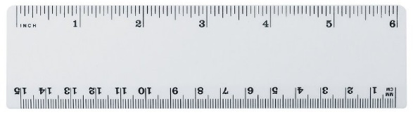
বস্তু নিরপেক্ষ পর্যায়
৪˜
৩˜
২˜
৩˜
৩˜
৩˜
৩˜
৪˜
২˜
৩˜
৩˜
২˜
বিষমবাহু ত্রিভুজ
সমবাহু ত্রিভুজ
সমদ্বিবাহু ত্রিভুজ
শিক্ষার্থীদের বোর্ডে আঁকা ত্রিভুজ আকৃতি গুলি দেখাব ।

Slide 13

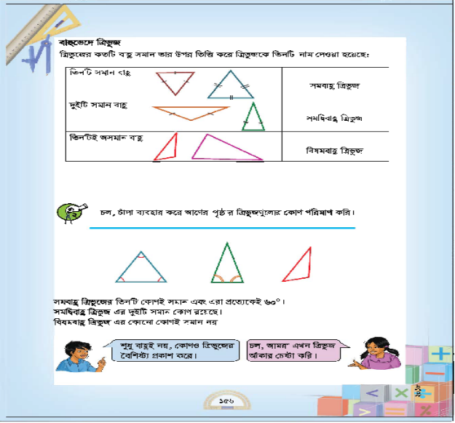
দলীয় কাজ :
গোলাপ : শিক্ষার্থীরা পাঠ্যপুস্তকের ১৫৫ পৃষ্ঠা খুলবে বাহুর দৈর্ঘ্য রুলারের সাহায্যে পরিমাপ করে বাছাই করে খাতায় লিখবে।
জবা : শিক্ষার্থীরা পাঠ্যপুস্তকের ১৫৫ পৃষ্ঠা খুলবে বাহুর দৈর্ঘ্য অনুসারে বাছাই করে খাতায় লিখবে।

Slide 14
মূল্যায়নঃ
৩˜
৩˜
৩˜
৩˜
৪˜
২˜
৩˜
৩˜
২˜
ত্রিভুজের তিন বাহু সমান
ত্রিভুজের দুই বাহু সমান
ত্রিভুজের কোনো বাহু সমান নয়
  শিক্ষার্থীরা ত্রিভুজের কতটি বাহু সমান তার উপর ভিত্তি করে ত্রিভুজগুলোর নাম বলবে।

Slide 15
সমবাহু ত্রিভুজ
সমদ্বিবাহু ত্রিভুজ
বিষমবাহু ত্রিভুজ
বামপাশের সাথে ডানপাশের ত্রিভুজ আকৃতির মিলকরণ কর ।

Slide 16
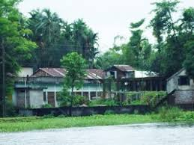
বাড়ীর কাজ
আমাদের ব্যবহৃত দৃশ্যমান ত্রিভুজ আকৃতি, এমন জিনিসের একটি তালিকা তৈরি করবে।

Slide 17


ধন্যবাদ

